Slide 1
XTocator
Interface para Cálculo de Estoques Usando
Métodos Numéricos

Slide 2
Equipe

Slide 3
Introdução
Propósito do Programa
  Controle de Sistema de Estoque
  Algoritmos Utilizados
    Método da Bisseção
    Método do Ponto Fixo
Interface Gráfica
  Biblioteca Gráfica QT
  OpenGL

Slide 4
Metodologia
Calculo da Quantidade Estocada (Qe)
  Qe = Qc – Qr
Calculo da Quantidade Comprada (Qc)
  QsQc³ -Qc -1 =0
Problemática
  Dados Qr e um Qs, Calcular Qe
  Fazer uma aproximação para Qc
    Solução:Achar a raiz da função de Qc
    Meio:Métodos Numéricos

Slide 5
Metodologia
Algoritmo do Isolamento
  Procura por um intervalo que contém pelo menos uma raiz ao longo do eixo, achando assim raizes negativas ou positivas.
  [0,+1] tem raiz ? nao ?
  [0, -1] tem raiz ? nao ?
  [+1,+2] tem raiz ? nao ?
  [-1,-2] tem raiz ? nao ?
  .....Checa se [a,b] ou [-a,-b] possui raiz, até achar um intervalo, [a,b] ou [-a,-b] , que possui a raiz.

Slide 6
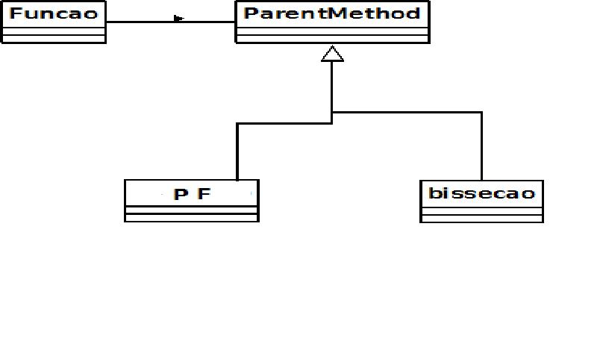
Modelagem

Slide 7
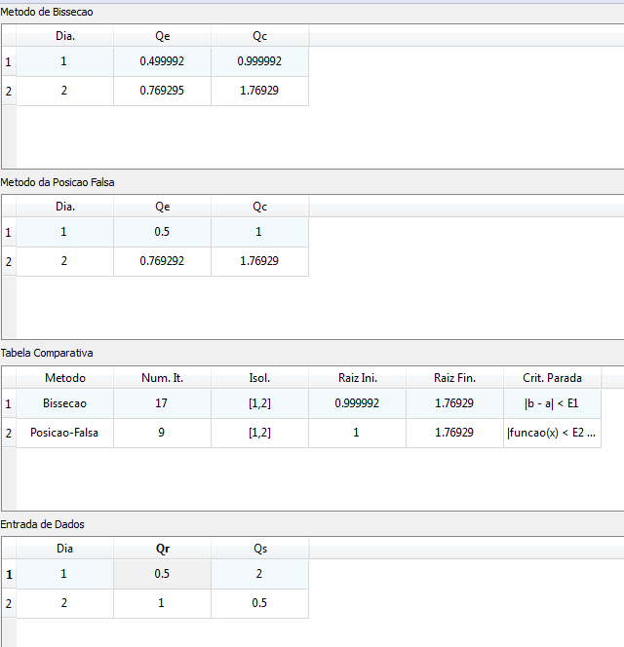
Estudo de caso
Estudo de caso para 2 Dias
Entrada:
  Dia 1
  -Qr : 0,5 e Qs: 2
  Dia 2
  -Qr : 1 e Qs: 0,5

Slide 8
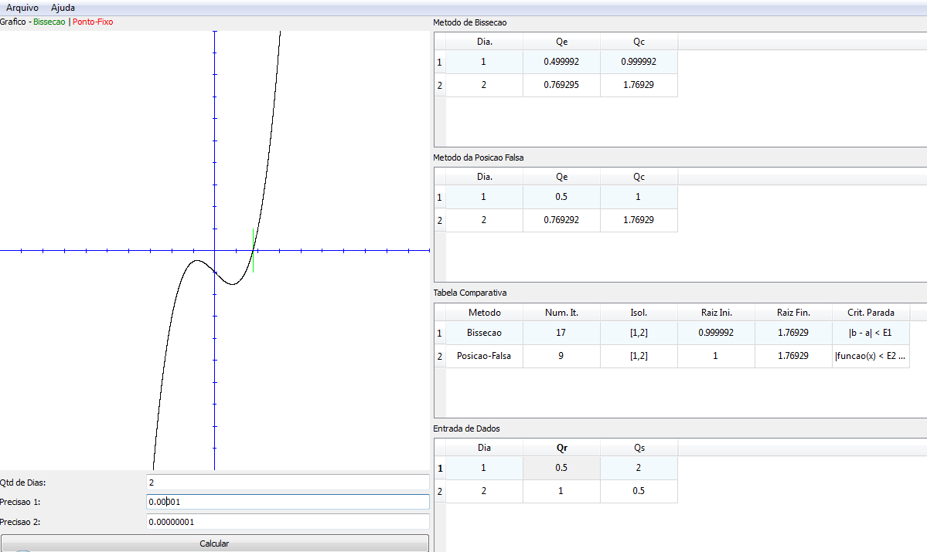
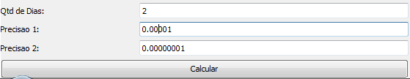
Estudo de Uso
Screen Shots do Caso de Uso

Slide 9
Conclusão
Dificuldades Encontradas
Melhor Compreensão dos Métodos Estudados

Slide 10
Perguntas
?

